Slide 1
Августовское совещание работников образования Турочакского района – 2022
_____________________________________________________________________
Воспитание как приоритетное направление системы образования Турочакского района в условиях введения обновленных ФГОС
Ранняя профилактика семейного неблагополучия
как результат
сотрудничества образовательной
организации с семьей.
Опыт организации школы
осознанного родителя
по программе
«Азбука счастливой семьи».
Калугина Наталья Вадимовна
Педагог-психолог консультационного центра «Связующая нить»
МДОУ «Родничок» с. Турочак

Slide 2
Нормативно-правовые основы
ФГОС: психолого-педагогические условия
Принципы взаимодействия с семьей
ФЗ «Об образовании в РФ»;
ФГОС ДО
Стратегии развития воспитания в Российской Федерации на период до 2025 года»;
ФЗ «Об основных гарантиях прав ребёнка в Российской Федерации»;
Национальная стратегия развития Российской Федерации на период до 2024 года
Семейный кодекс РФ
уважение взрослых к человеческому достоинству детей, формирование и поддержка их положительной самооценки, уверенности в собственных возможностях и способностях; построение образовательной деятельности на основе взаимодействия взрослых с детьми, ориентированного на интересы и возможности каждого ребенка и учитывающего социальную ситуацию его развития;
поддержка взрослыми положительного, доброжелательного отношения детей друг к другу и взаимодействия детей друг с другом в разных видах деятельности;
защита детей от всех форм физического и психического насилия;
поддержка родителей (законных представителей) в воспитании детей, охране и укреплении их здоровья, вовлечение семей непосредственно в образовательную деятельность (раздел 3, п.п.3.2.1)
сотрудничество с семьей в образовательном процессе
(раздел I, п. 1.4., пп. 5).
обеспечение психолого-педагогической поддержки семьи и повышение компетентности родителей (законных представителей) в вопросах развития и образования, охраны и укрепления здоровья детей
(раздел I, п. 1.6., пп. 9).

Slide 3
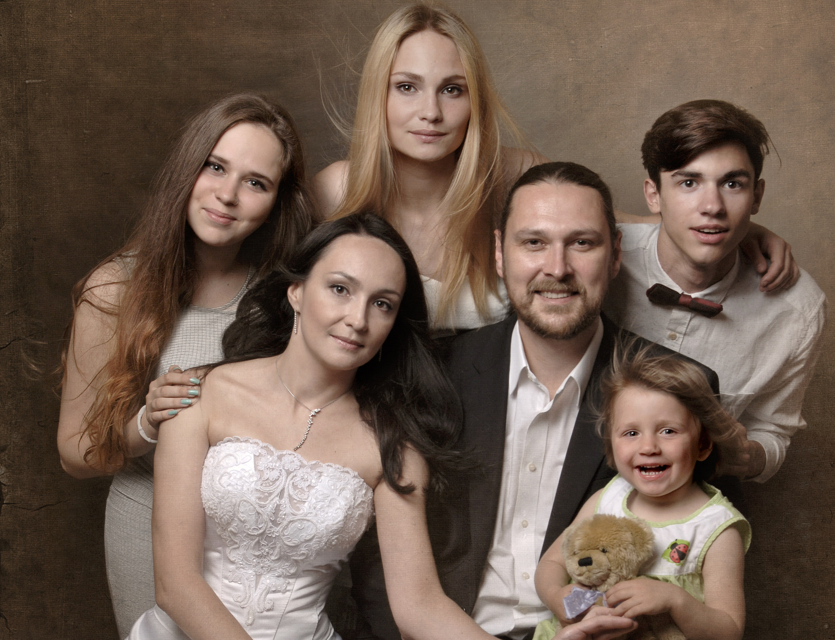
Школы осознанных родителей как ранняя профилактика семейного неблагополучия
Диана Машкова,
АНО «Азбука семьи»

Slide 4
АНО «Азбука семьи»
АНО «Азбука семьи»
Цели:
Развитие родительской осознанности
Ранняя профилактика семейного неблагополучия
Задачи:
Бесплатные школы осознанных родителей
Осознанное родительство в дет.садах и школах
Социальное влияние (книги, масс-медиа)
«Быть родителем трудно, мамам и папам нужна поддержка общества»
«Лучшая помощь ребенку – это помощь его семье»
«Первые 1000 дней жизни ребенка закладывают фундамент будущего»
«Надежная привязанность и позитивное воспитание – основы развития»
Notes:
4

Slide 5
Бесплатные
школы
осознанных
родителей
Обучение Лидеров ШОР
психологов, педагогов, соц.работников
Запись на www.azbukasemi.ru в разделе Лидерам ШОР
доступ к 30 видео лекциям
15 онлайн-семинаров с педагогами и психологами, авторами программы

Slide 6
Азбука счастливой семьи
Программа «Азбука счастливой семьи»
www.azbukasemi.ru
Развитие родительской осознанности
30 уроков: 5 частей по 6 уроков
Анкетирование «на входе» в ШОР и «на выходе»
Блоки программы:
Семейная система
Привязанность
Детские психологические травмы
Трудное поведение
Взросление и сепарация детей

Slide 7
Родители испытывают трудности в воспитании детей и во внутренних отношениях
(угроза неблагополучия)
Почему родители испытывают трудности?
Отсутствие базовых знаний из области семейной и детской психологии, низкий уровень родительской компетенции
Дефицит личных ресурсов
Стереотипы воспитания, усвоенные с детства
Личный негативный детский опыт родителей
Направления работы в Школах осознанных родителей (ШОР)
Передаём знания из области семейной и детской психологии, усиление компетенции
Создаём культуру взаимопомощи семей с детьми, прививаем навык заботы о себе
Обращаемся к детскому опыту родителей и анализируем его с точки зрения позитивного или негативного влияния
Работаем над преодолением последствий детского негативного опыта, в том числе в формате индивидуальных консультаций
К каким социальным изменениям ведёт?
Увеличение числа родителей, обладающих необходимыми знаниями и компетенциями
Увеличение числа семей, помогающими друг другу и поддерживающих морально
Увеличение числа родителей, владеющих позитивными инструментами воспитания и способных отказаться от негативных навыков, полученных в наследство
Снижение числа родителей, применяющих насильственные методы воспитания по отношению к детям
Рост осознанности как основы благополучия родителей
(снижение числа разводов, отказов от детей, рисков жестокого обращения в семье)
Рост безопасности и субъективного благополучия ребёнка

Slide 8
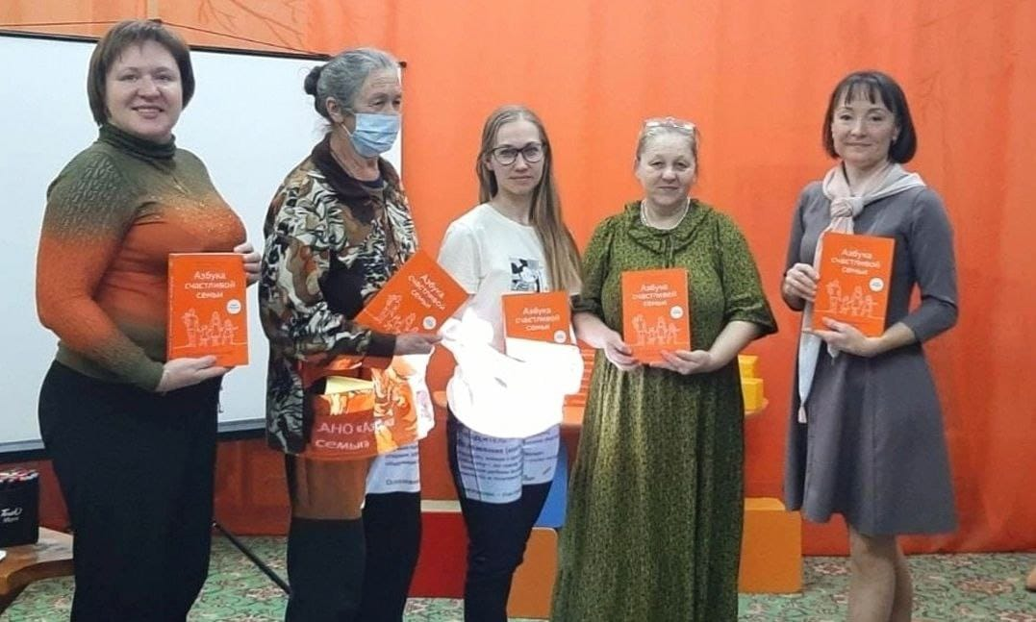
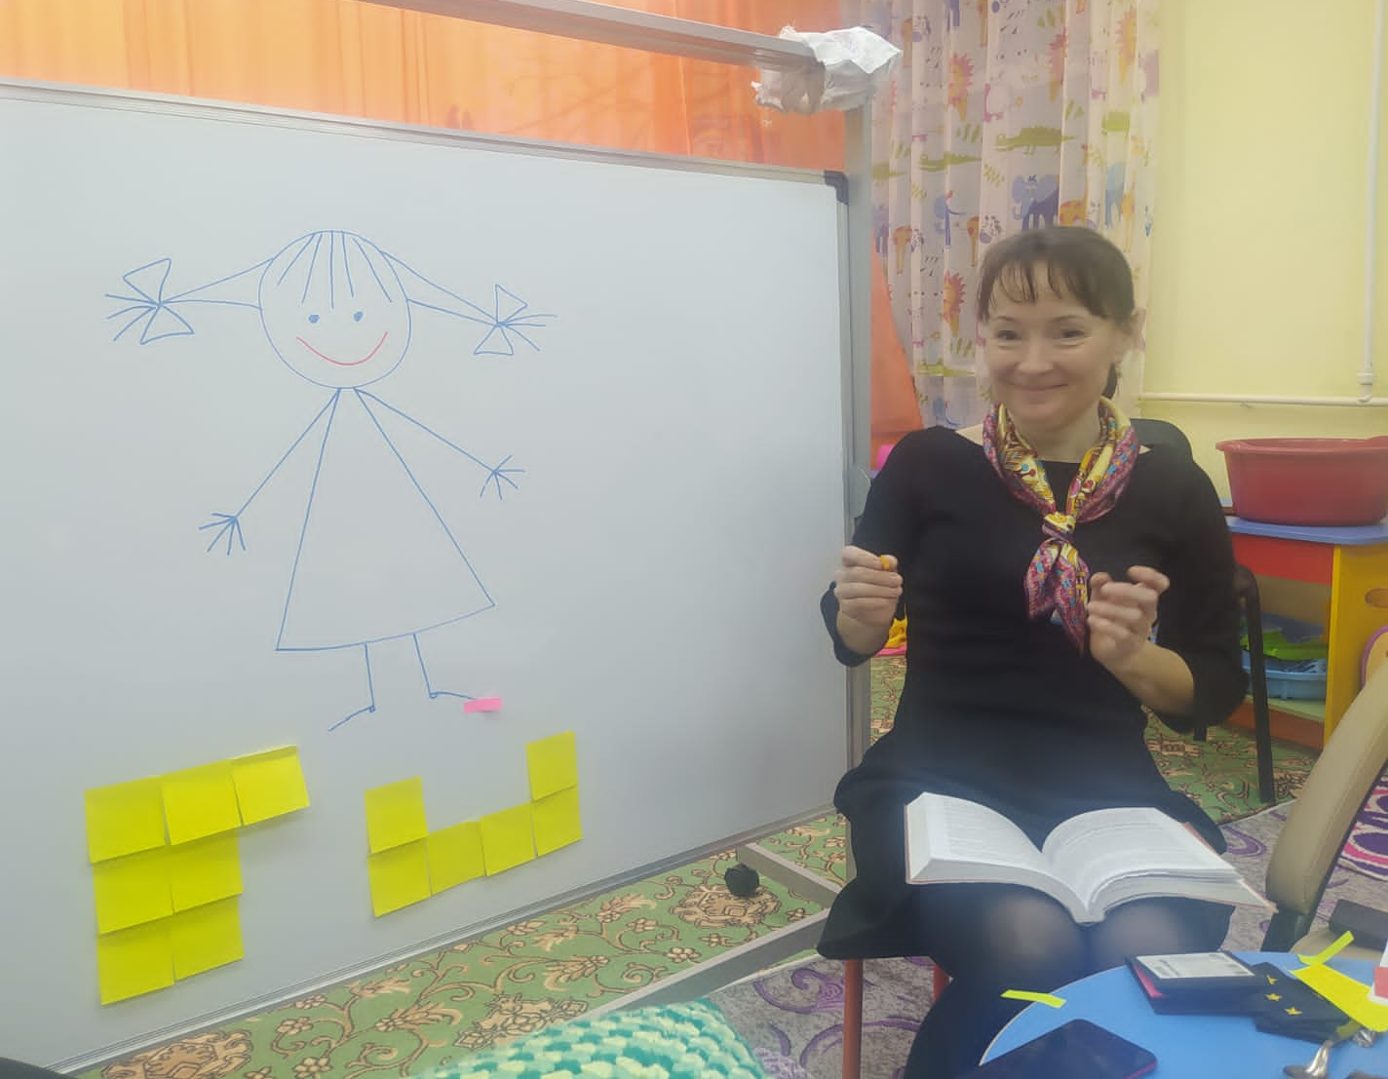
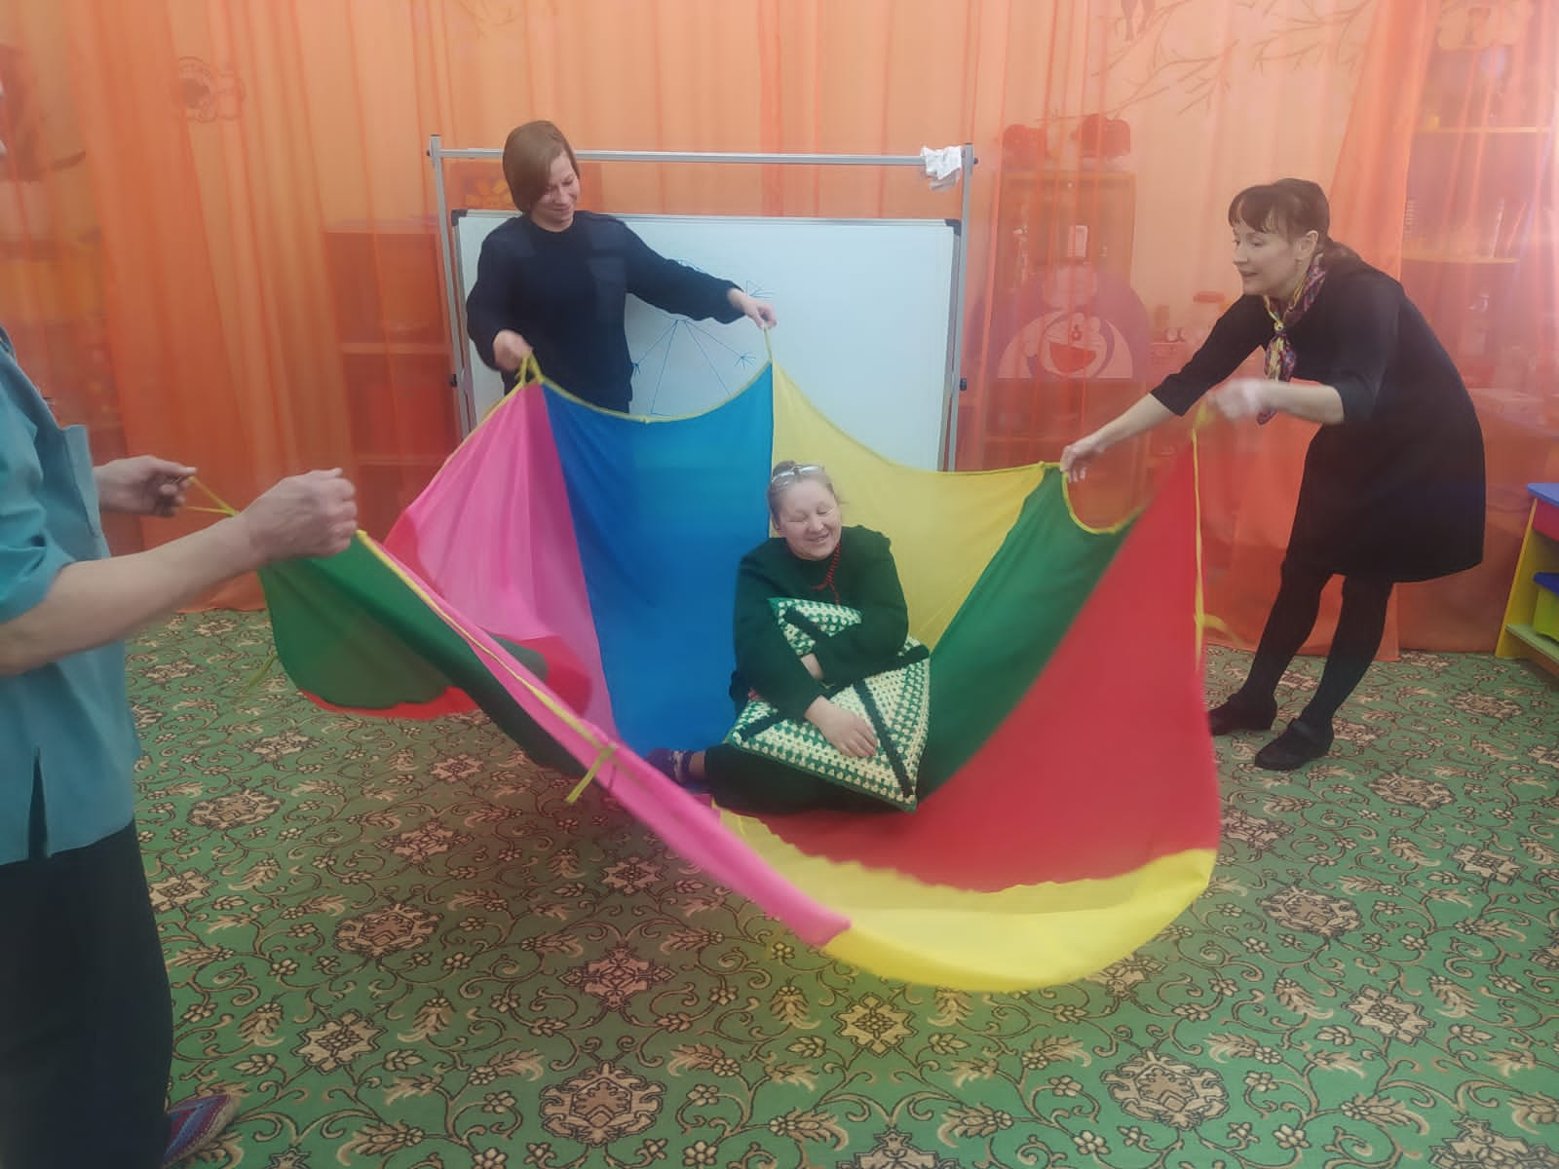
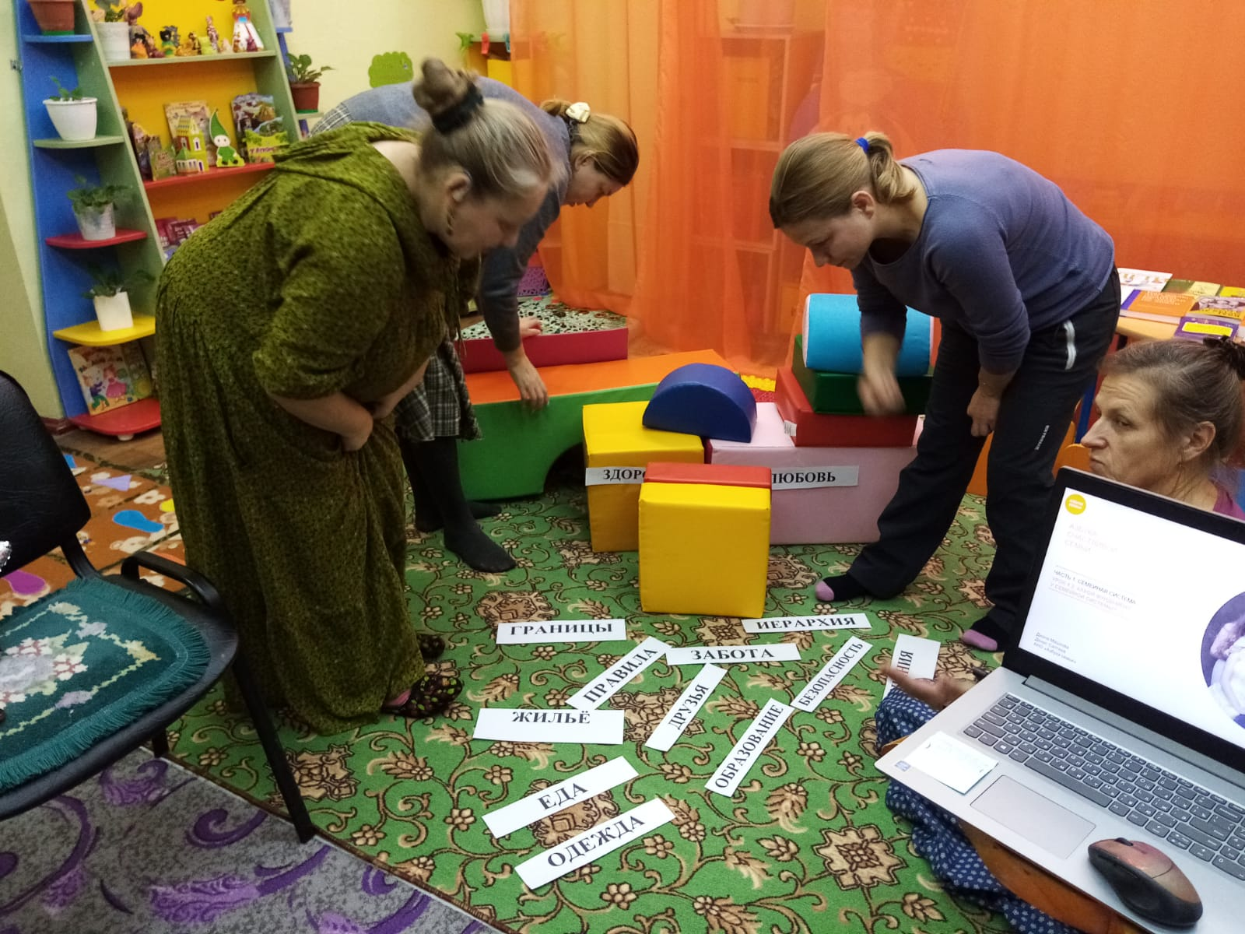
ШОР в Турочаке
2021-2022

Slide 9
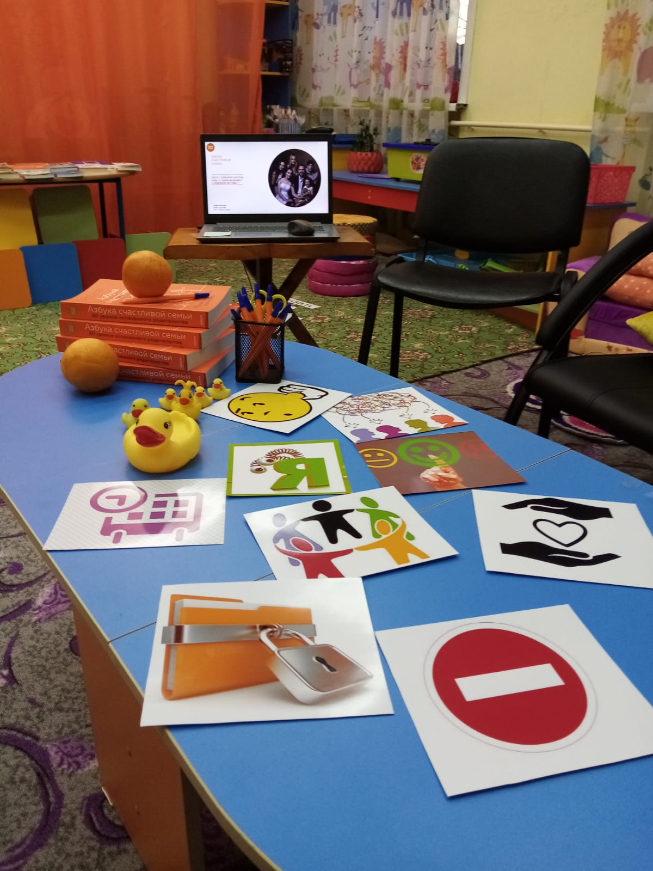
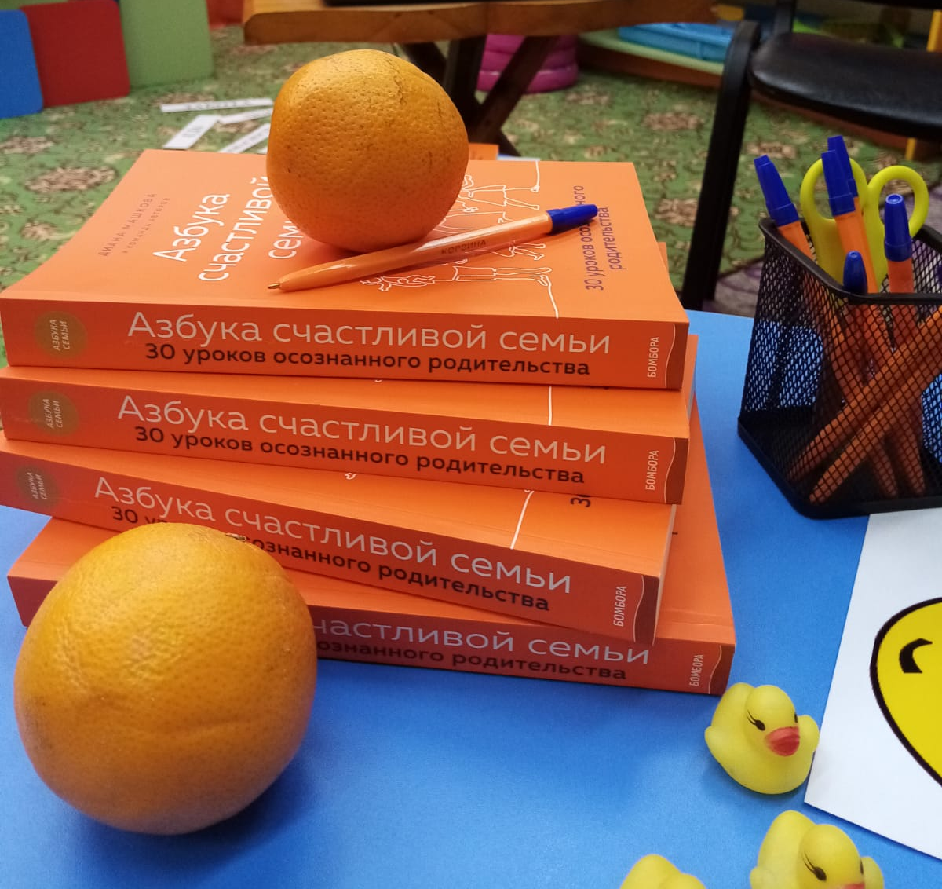
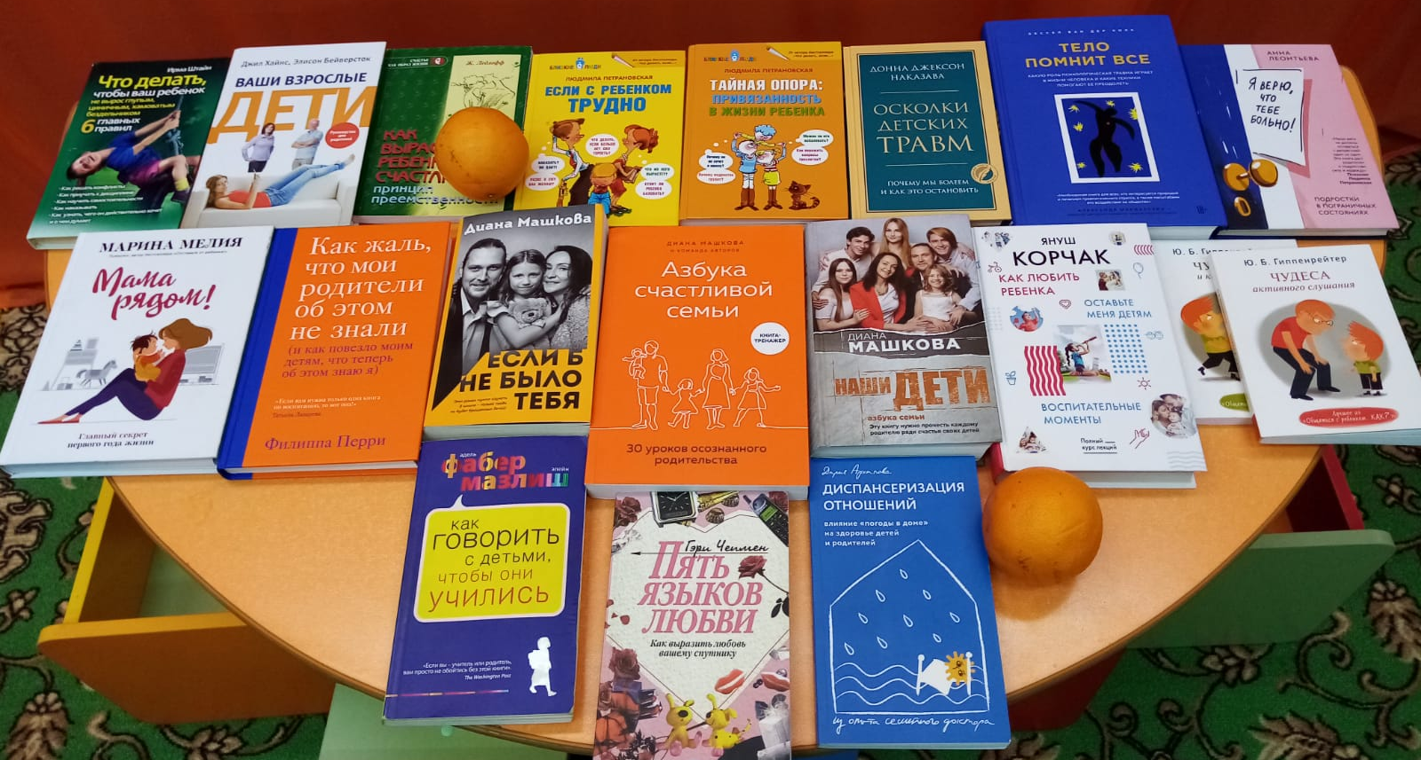

Slide 10
СПАСИБО «Судьбы мира вершатся в детских. Именно там решается, станут ли завтрашние мужчины и женщины душевно здоровыми людьми доброй воли или искалеченными индивидами, пользующимися каждым случаем, чтобы осложнить жизнь своим ближним». Астрид Линдгрен

